Slide 1
Processamento de texto

Slide 2
cheiro ruim depois que desliga o ar, seta imprecisa, buzina imprecisa

Slide 3
cheiro ruim depois que desliga o ar, seta imprecisa, buzina imprecisa

Slide 4
cheiro ruim depois que desliga o ar, seta imprecisa, buzina imprecisa

Slide 5
cheiro ruim depois que desliga o ar, seta imprecisa, buzina imprecisa

Slide 6
cheiro ruim depois que desliga o ar, seta imprecisa, buzina imprecisa
carro bonito se destaca perto dos populares, digo que é um popular melhorado em alguns itens

Slide 7
cheiro ruim depois que desliga o ar, seta imprecisa, buzina imprecisa
carro bonito se destaca perto dos populares, digo que é um popular melhorado em alguns itens

Slide 8
cheiro ruim depois que desliga o ar, seta imprecisa, buzina imprecisa
carro bonito se destaca perto dos populares, digo que é um popular melhorado em alguns itens

Slide 9
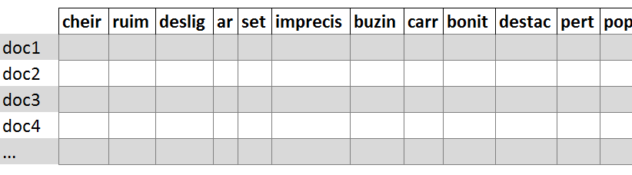
Vocabulário

Slide 11
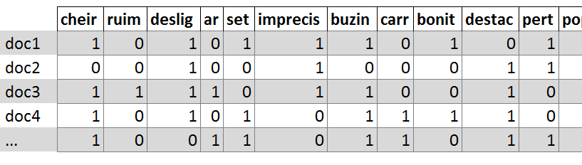

Slide 12
Tarefa de Classificação Supervisionada

Slide 13
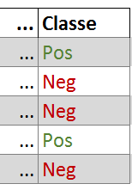
Variáveis de entrada
Variável alvo ou de saída

Slide 14
Classificação supervisionada? Uma fronteira de decisão
exame 2
exame 1
Classe saudável
Classe doente

Slide 15
Classificação supervisionada? Uma fronteira de decisão
exame 2
Entrada
Modelo
Saída
exame 1
Classe
exame 2
(Variáveis de entrada)
exame 1
Classe saudável
Classe doente

Slide 16
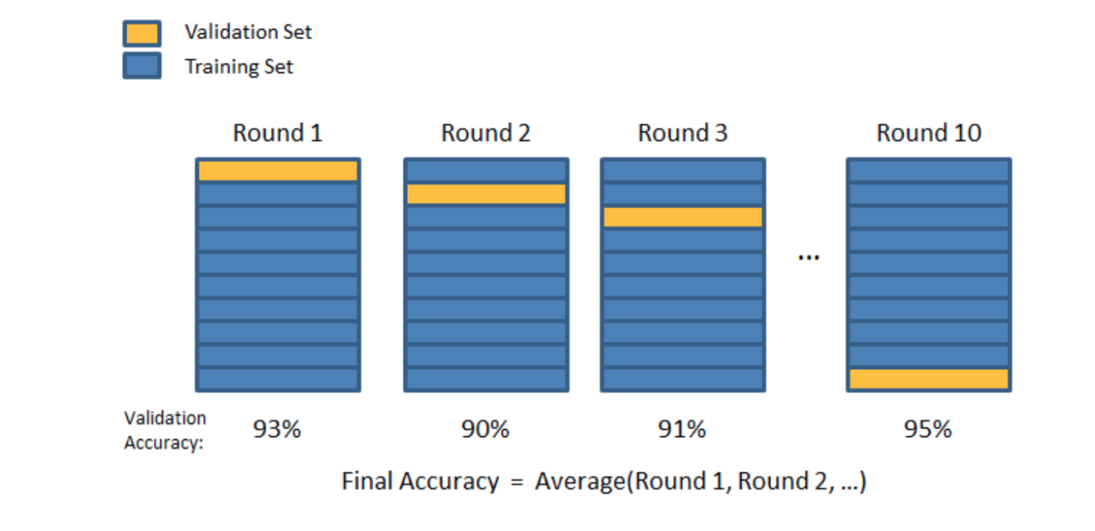
Validação

Slide 17
Antes disso, - Q tal análise exploratória? - Nuvem de tags?

